Slide 1













一、函数的极值和单调区间

Slide 2



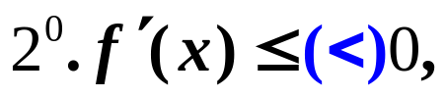








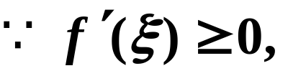


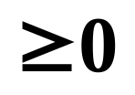


定理3(p181)
则，f(x) 在(a,b)上(严格)单调递增函数
则，f(x) 是(a,b)上(严格)单调递减函数

Slide 3










Slide 4
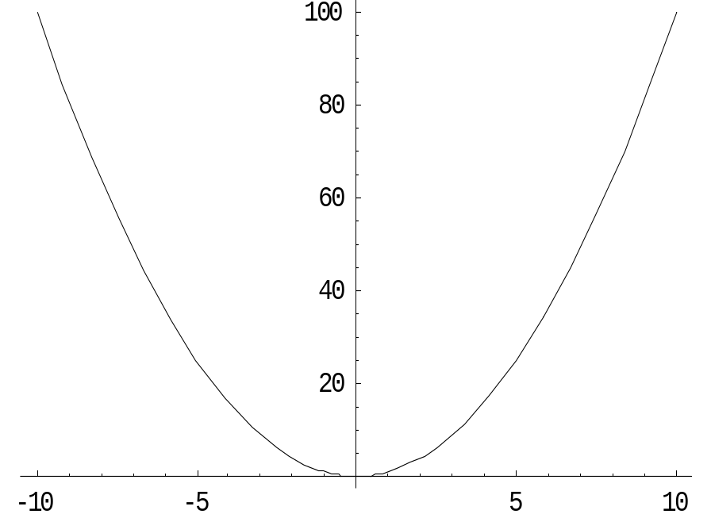







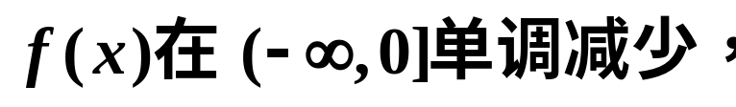




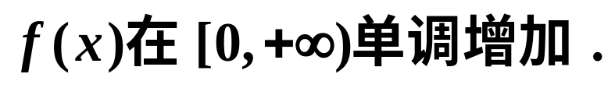

Slide 5
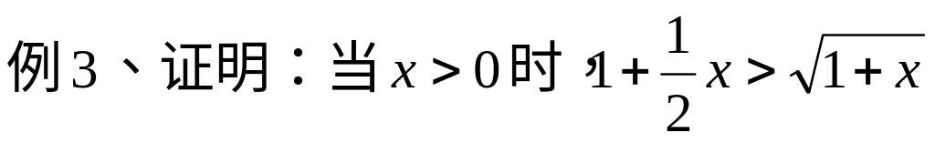
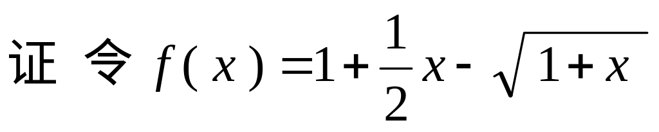
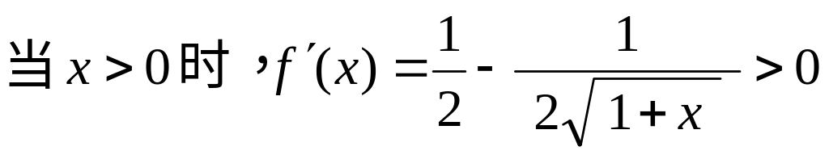
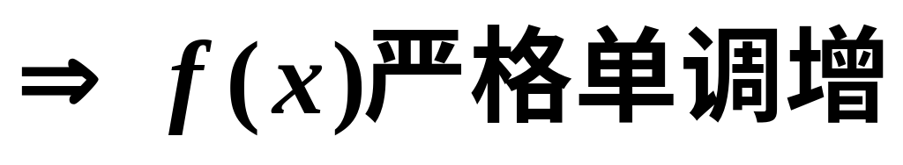
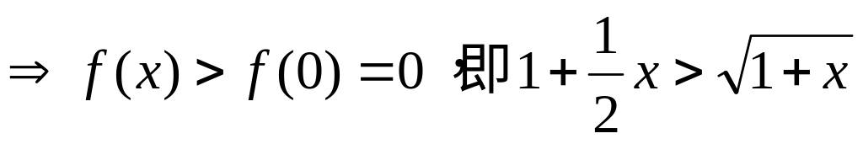

Slide 6


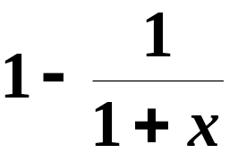
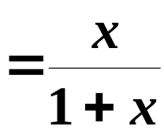









Slide 7
函数的极值

Slide 8
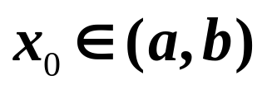

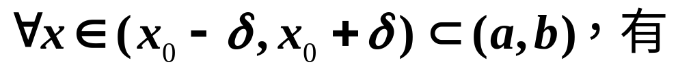
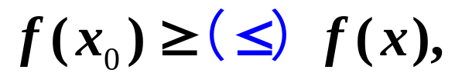
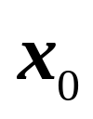
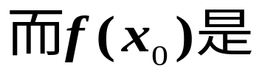



定义
设f 在(a,b)上有定义，如果
存在
则称
是 f(x) 的极大（小）值点。
f(x) 一个极大(小)值。
函数的极大值与极小值统称为极值；
函数的极大值与极小值点统称为极值点.

Slide 9














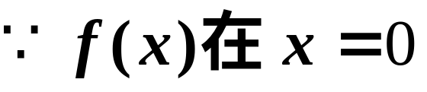



不可导

Slide 10
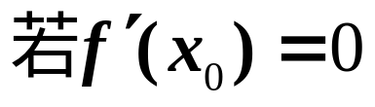

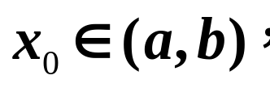
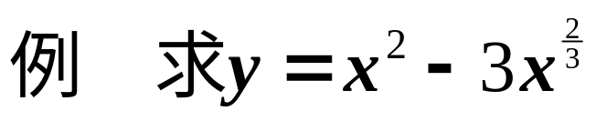
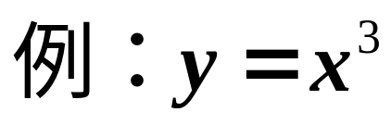
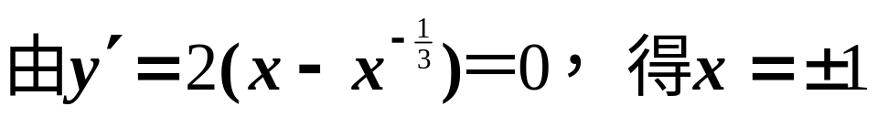

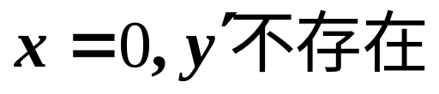
定义2 设f是定义在(a,b)上的函数，
（驻点）或 f 在
处不可导时，
被称为是临界点
f 的所有临界点就是临界点集
定理1（极值点的必要条件）
设 f 是定义在(a,b)上的函数，
是极
值点，则必是 f 的临界点。
极值点
临界点
的临界点
是驻点但不是极值点
所以临界点集为{0,1.-1}

Slide 11



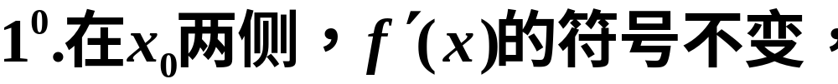

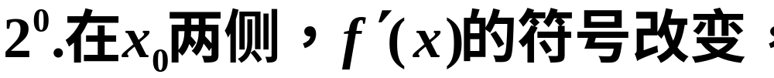


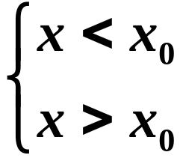








是极大值点

Slide 12



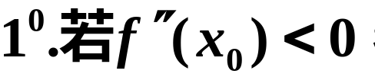
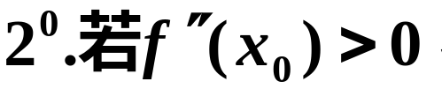

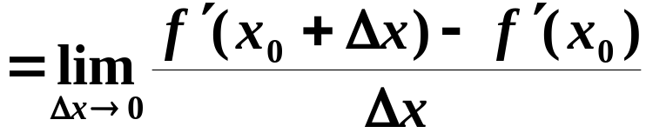








定理2(第二充分条件)
是极大值点
是极小值点
同理可证(2).

Slide 13


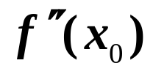
求函数在(a,b)的极值的步骤:
（1）求函数 f 在（a,b）中的临界点集
的点(驻点)或不可导点
（2）列表判断每一个临界点是否为极值点，
A）判断
在每一个临界点两侧的正负
B) 若 存在， 判断 的正负
（3）若是极值点，求出其值（极值）

Slide 14
注意：
(1) 极值点不在区间端点上定义，即 f(a)，f(b) 不可能是极值。
(2) 极大值不一定大于极小值。

Slide 15

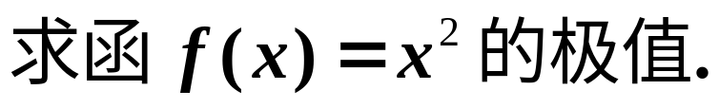













Slide 16



















和单调区间
极大值
极小值
单调上升，
单调下降

Slide 17











x=-1是极大值点
x=3是极小值点

Slide 18
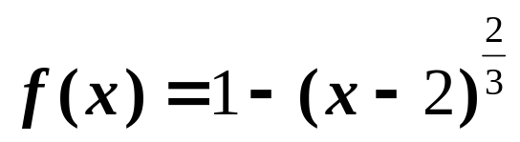

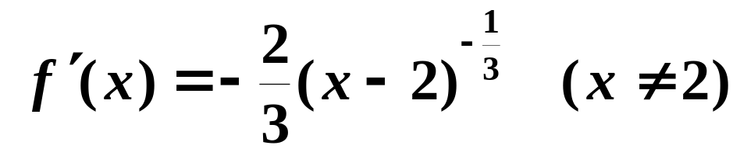

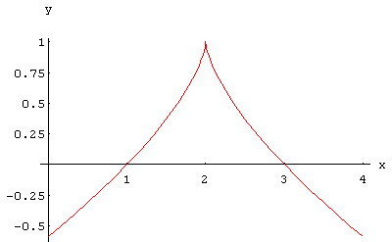





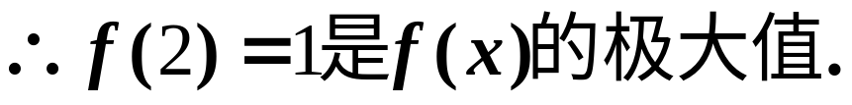
求函数 的极值

Slide 19

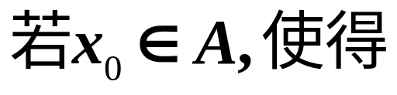
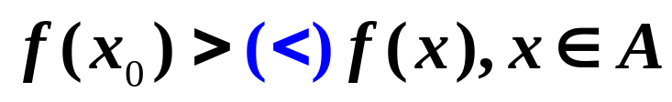



函数的最值
f是定义在A上的函数
为 f 在A上的最大（小）值点，
为最大（小）值
最大值点和最小值点通称为最值点
最大值和最小值通称为最值
f 在(a,b)上的临界点集为有限点集

Slide 20
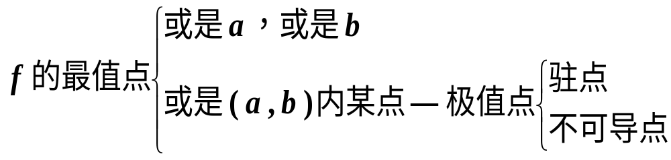

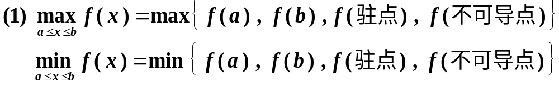
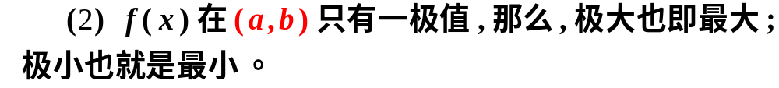
最大值与最小值，极值的应用
f(x) 在[a,b]上连续
临界点
结论：

Slide 21
最值定理：闭区间上的连续函数必有最值
闭区间[a,b]的最值
步骤:
1.求临界点;
2. 比较区间端点及临界点的函数值;
3. 最大的就是最大值,最小就是最小值;

Slide 22
















例：

Slide 23
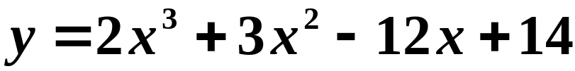
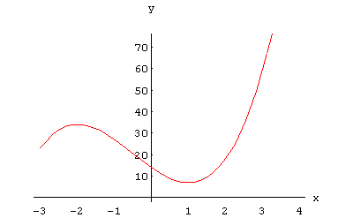

Slide 24




开区间(a,b)上的函数可能有最值也可能无最值
（a,b）上无最值
最小值点 最大值点

Slide 25

不论 f 在开区间还是闭区间上，
注意:
如果区间内部只有一个极值点,
则这个局部极值点就是最值点.
(最大值点或最小值点)

